Slide 1
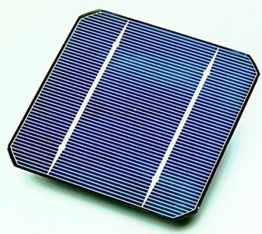
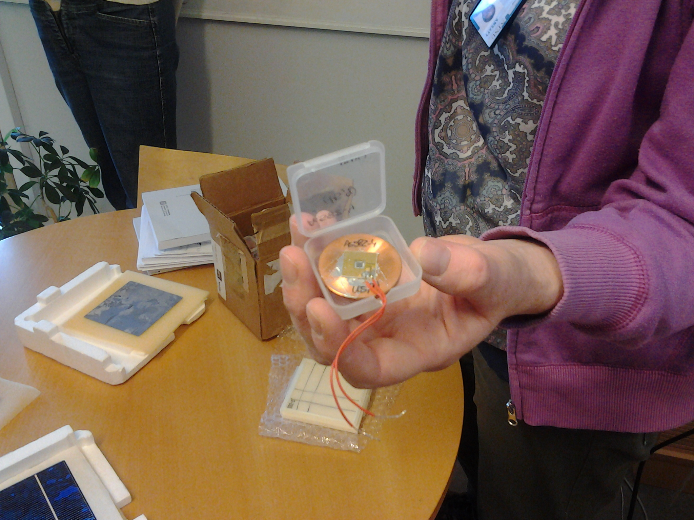
3.generasjons solcellematerialer

Slide 2
Bakgrunn
En solcelle er bygget opp for å konvertere energien i sollyset til elektrisk energi
Solcellen generer elektrisk energi ved å absorbere fotoner som eksiterer valenselektronene til halvledermaterialet som solcellen er bygget opp av
Man induserer et elektrisk felt for å få en ordnet forflytning av elektronene

Slide 3
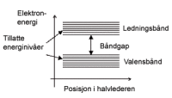
For 3.generasjons solceller ønsker man å kunne absorbere fotoner av alle energikvantum fremfor bare spesifikke
Effektiviteten er avhengig av båndgapene. For 3.generasjons solceller forsøker man å lage en rekke båndgap som absorberer mange energinivåer
En annen metode er å introdusere InAs i GaAs og danne et nytt stoff for å få de ønskede båndgap

Slide 4
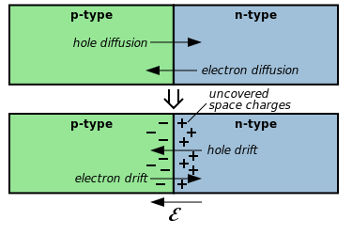
Teoretisk grunnlag
En solcelle består av en tynn skive av et halvledermateriale, ofte silisium, og små mengder av andre stoffer som blir brukt til doping av halvlederen
Båndgapet er den energien som kreves for å flytte elektronet fra valensbåndet til ledningsbåndet. Elektrisk felt blir brukt for at elektronet ikke skal falle tilbake
Man doper silisiumhalvlederen med atomer med enten 3 eller 5 valenselektroner. Det gir P- og N-ledere.
Solceller bruker den fotovoltaiske effekten og diffusjon til å produsere elektrisk strøm fra sollys

Slide 5
For 3.generasjons solceller er det teoretisk mulig å nærme seg 90 % effektivitet og dagens beste ligger på 40-45 %
Det er 4 hovedretninger: Kollisjonsgenerasjonssolceller, Solceller som reduserer termalisering, Solceller med flere båndgap, Fotoenergikonverteringssolceller
Kollisjonsgenerasjonssolceller lages av en halvleder med lite båndgap. Det gir flere ledningselektroner v.h.a. kollisjoner og dermed bedre ledningsevne
De som reduserer termalisering har som formål at de skal redusere varmeomdanning av overskuddsenergi. Man trenger nanomaterialer for å oppnå dette og energirike fotoner kan bevares i solceller uten å øke båndgapenergi

Slide 6
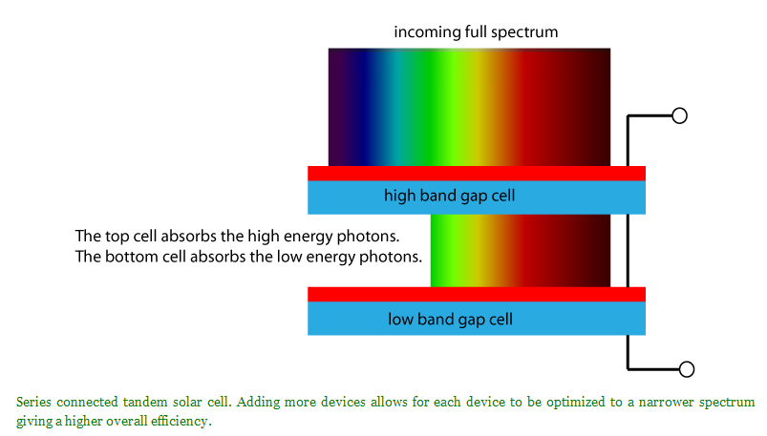
Solceller med flere båndgap har flere enn et båndgap. Tandemsolceller er et eksempel på dette. De består av flere halvledere som legges oppå hverandre. Jo flere lag, jo høyere effektivitet!
Fotonenergikonverteringssolceller har evnet til å endre fotoners energifordeling før sollyset treffer den. Det gjøres ved opp- og nedkonvertering

Slide 7
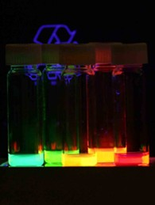
Bruk av nanoteknologi i solceller
Nanoteknologi kan brukes for å lage energibåndet, ved å introdusere kvanteprikker
Kvanteprikker er krystaller av halvledermateriale og kan enten ta opp eller avgi energi av bestemte nivåer
En terning av halvledermaterialet byttes ut med et annet materiale. Kvanteprikken må ha et mindre båndgap enn materialet rundt og de bør ha lik krystallstruktur. Begge bør f.eks. ha BCC-struktur

Slide 8
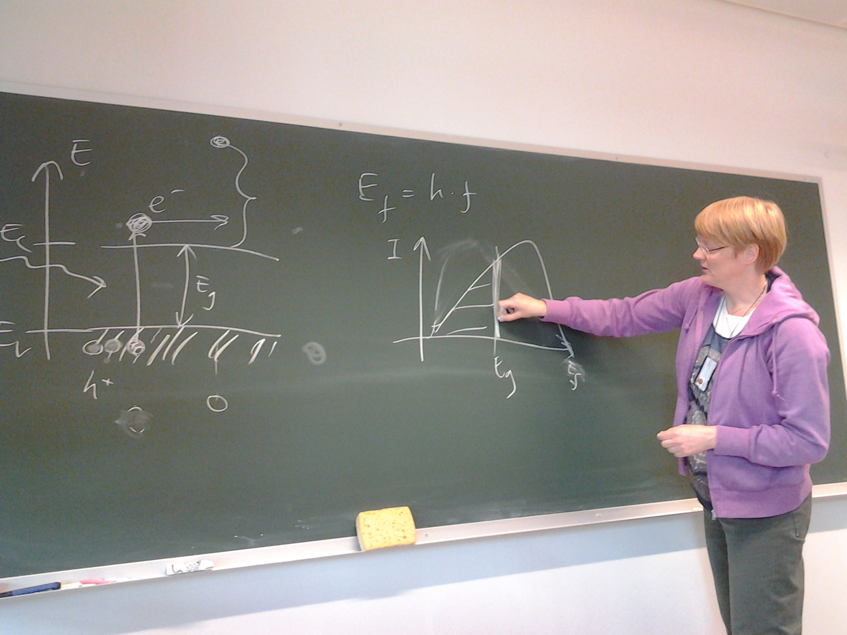
Forskerintervjuet
Forskeren het Turid W. Renaas
Hun jobber med et 3.generasjons solcelleprosjekt hvor hun ser på en løsning med flere båndgap
For å få til ønsket effektivitet (>70 %), så bør man ha 6 båndgap. Solcellen med flest båndgap per dags dato har 3

Slide 9
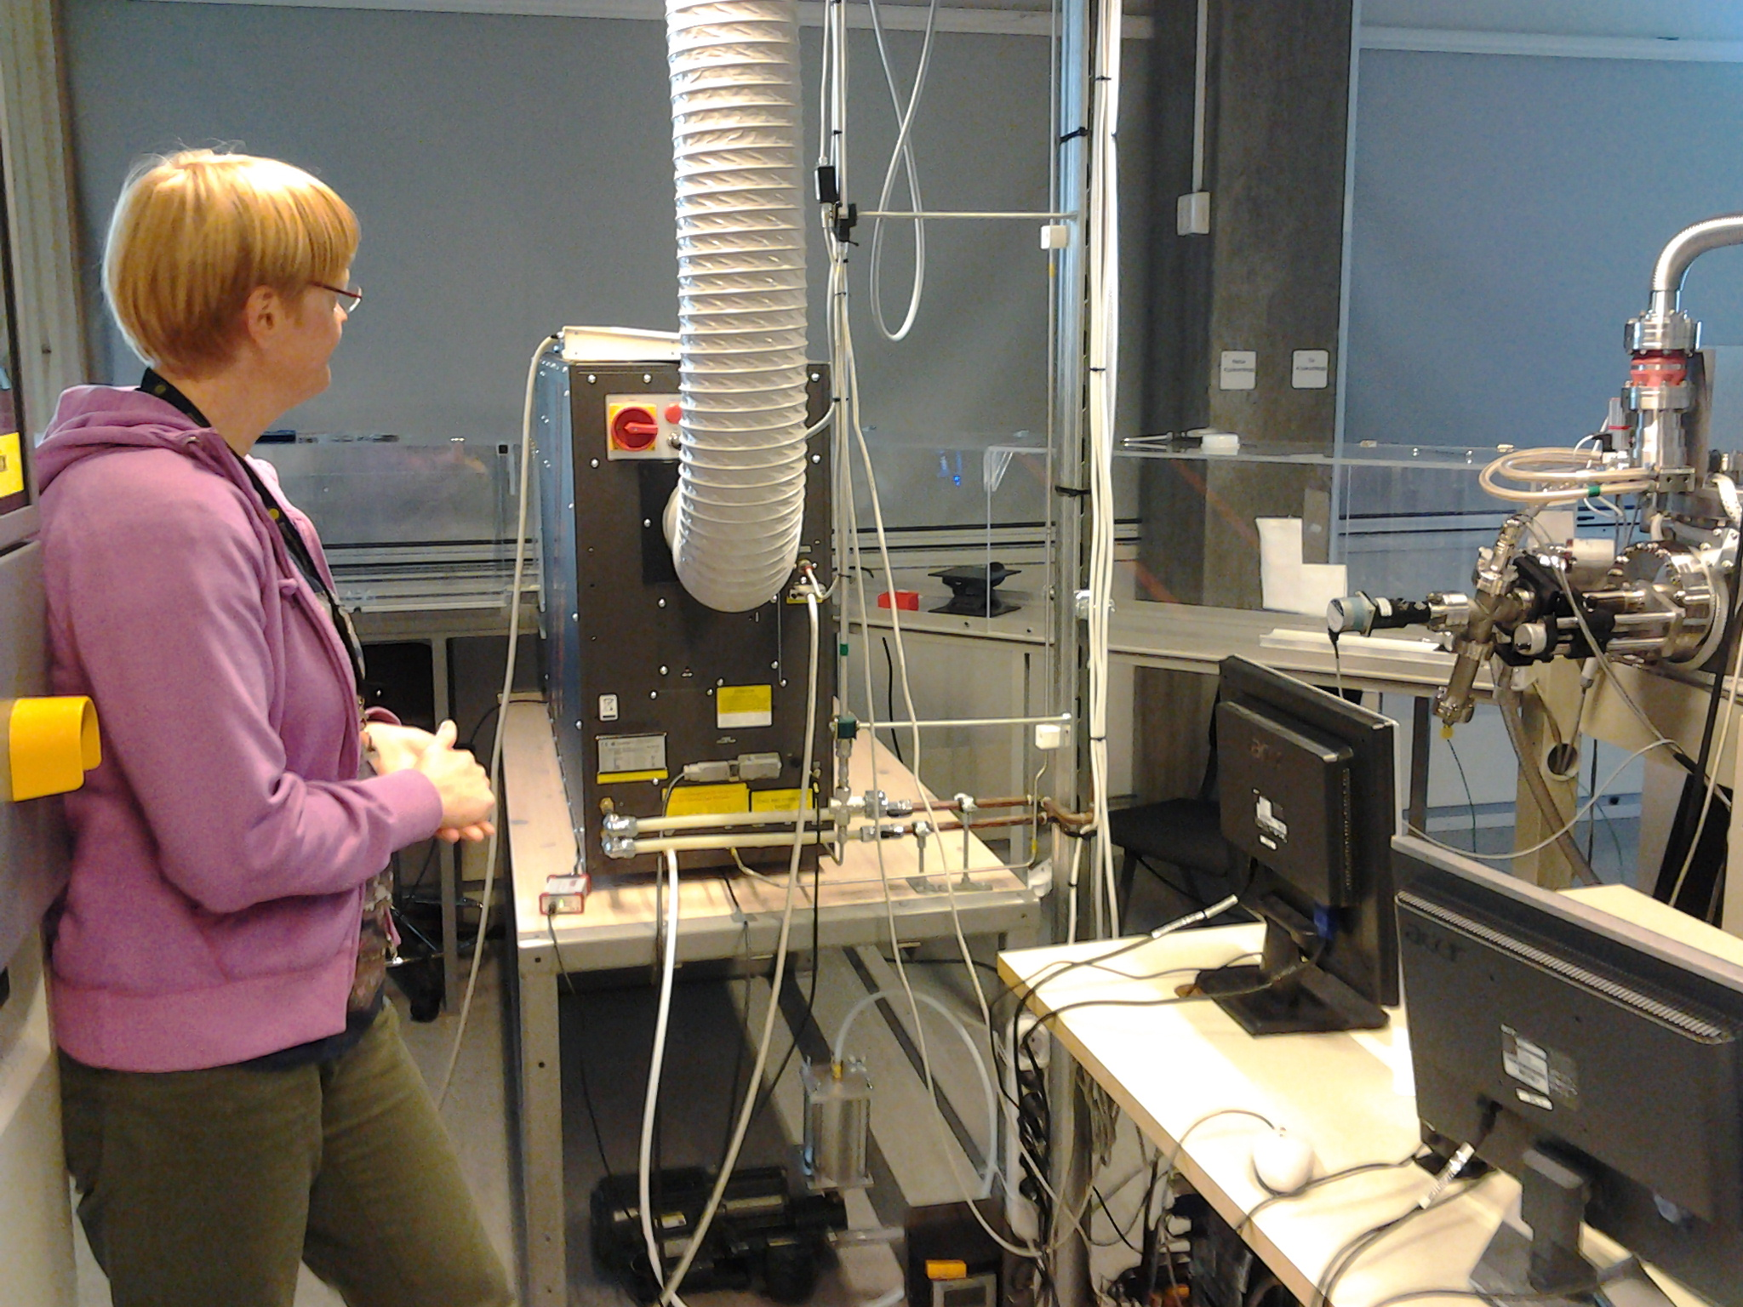
Mange utfordringer gjenstår før dette er mulig. Renaas forsøker å introdusere et melllombånd (et ekstra energibånd inne i materialet)
Hun bruker Pulset Laserdeponering (PLD) som minner om MBE, og blir kalt for molekylær spraymaling på norsk.
Dette foregår i en beholder med et ekstremt lavt trykk med en varmeplate inni. GaAs og In blir varmet opp og intensjonen er at det skal foregå selvorganisert vekst

Slide 10
Konklusjon
Utfordringen er å få effektiviteten opp, uten at kostnadene blir for store
Potensialet ligger i bedre utnyttelse av både de lavenergetiske og høyenergetiske fotonene
Det foregår også en del spennende forskning med kvanteprikker, blant annet her på NTNU
SOLCELLER = STORT POTENSIALE

